Slide 1


Slide 2
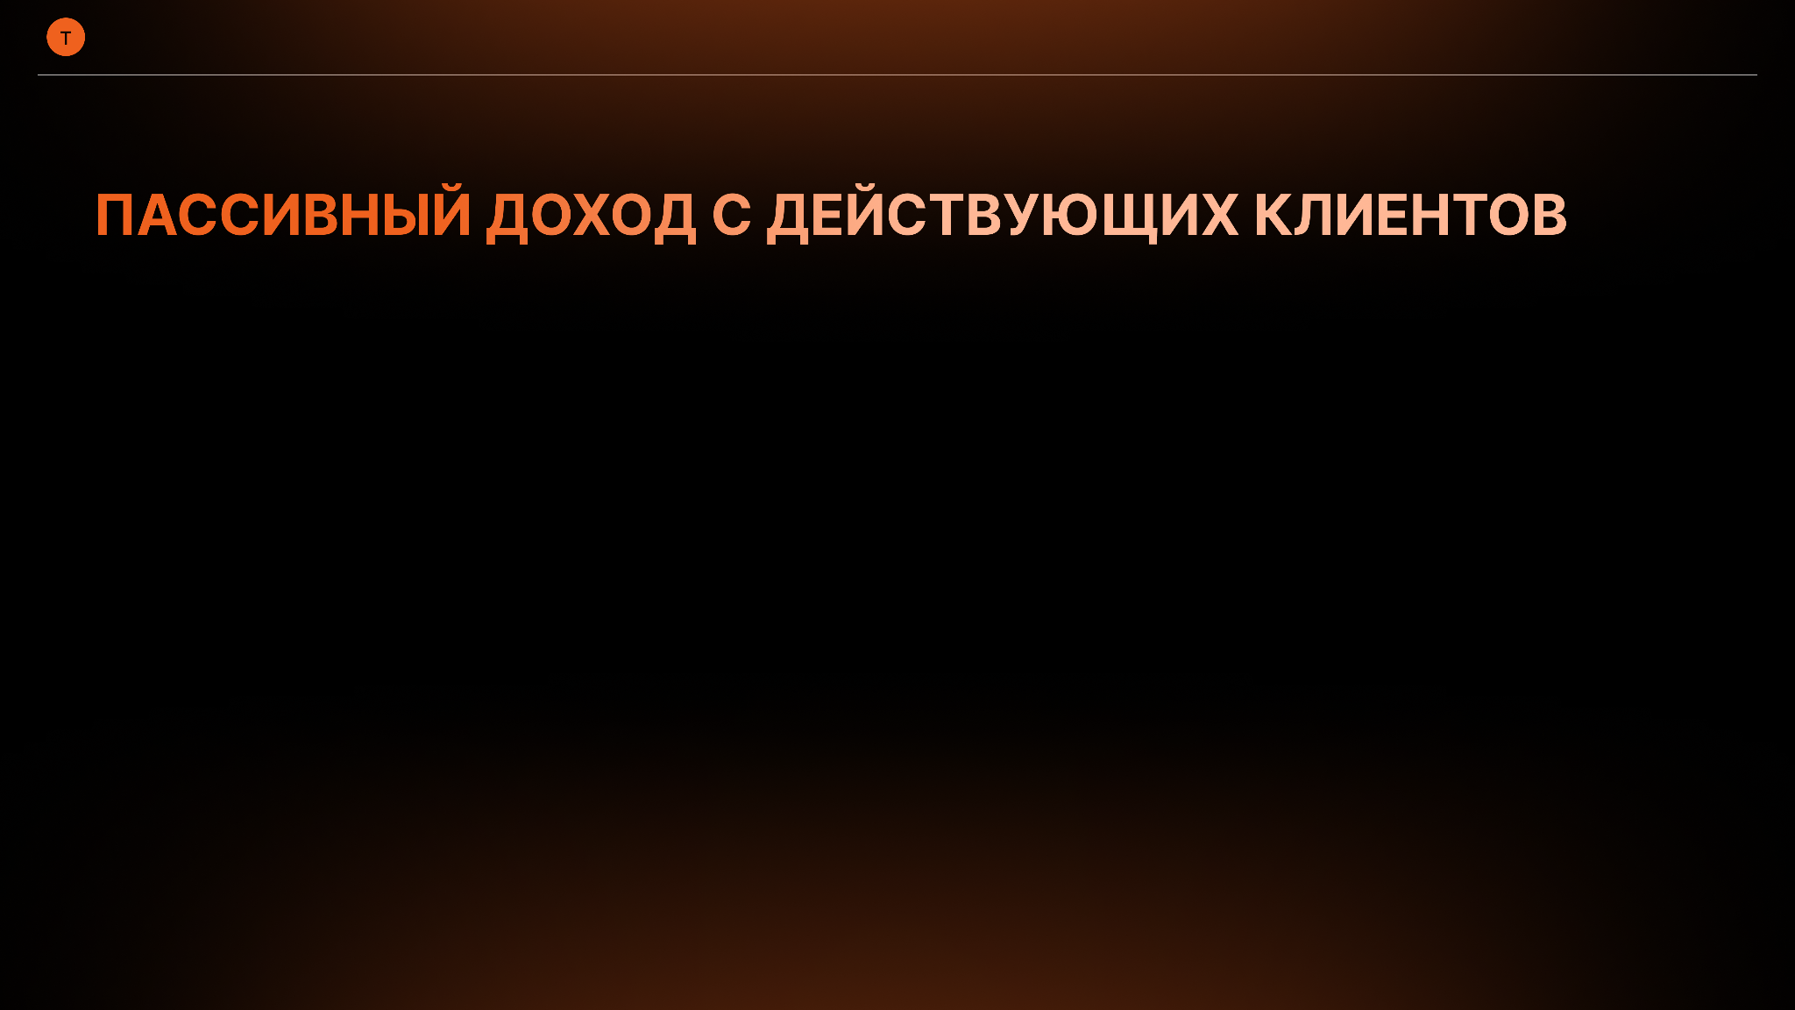
Почему Trim — идеальный продукт для допродажи
1. Растите чек, не расширяя штат
Вы включаете Trim в коммерческое предложение как дополнительную услугу — маржинальность проекта растет без найма новых сотрудников
2. Результат клиента = ваша лояльность
Ваши клиенты получают больше продаж с того же трафика. Конверсия растет, потому что лиды не теряются и обрабатываются мгновенно
3. От разовых проектов — к стабильному доходу
Trim — это не разовая услуга, а ежемесячная подписка. Вы получаете свою комиссию каждый месяц, пока клиент пользуется системой
Вы зарабатываете больше, ваши клиенты — счастливее,
а отношения с ними становятся долгосрочными

Slide 3
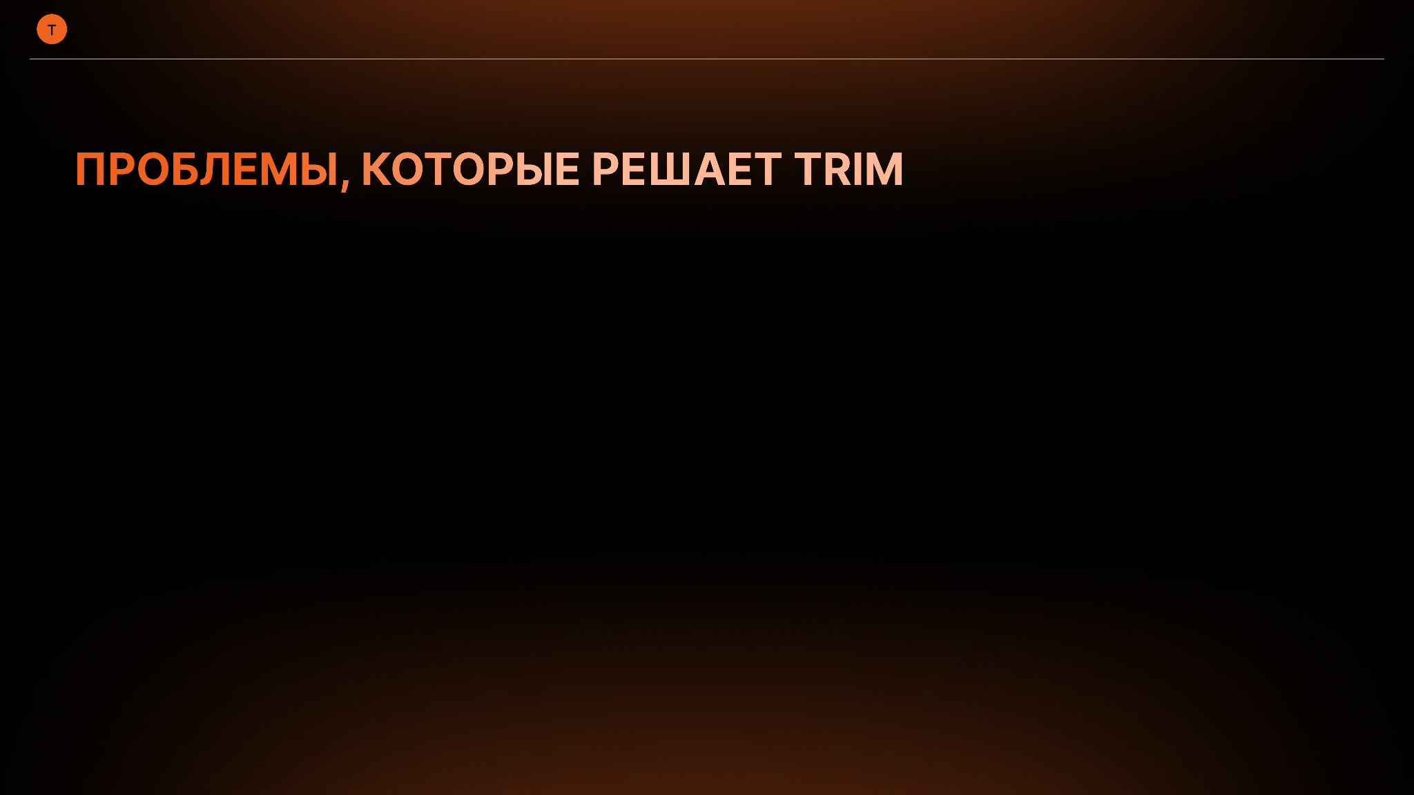
Ваши клиенты теряют деньги на рутине, а вы теряете клиентов из-за их результатов
Что происходит внутри бизнеса:
До 50% времени сотрудников уходит на рутину
Рост заявок требует увеличения штата (рост ФОТ)
Обращения теряются вне рабочего времени
Знания хранятся в головах сотрудников, а не в системе
Ошибки персонала приводят к прямым финансовым потер
Главная проблема:
Рост затрат начинает опережать рост выручки. Бизнес перестает масштабироваться.

Slide 4
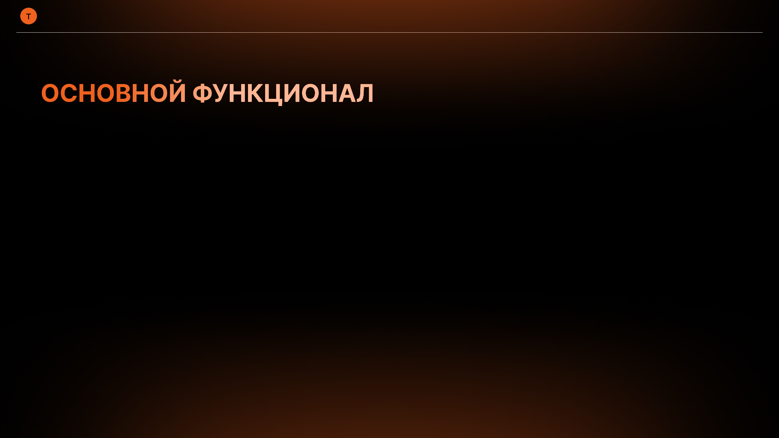
Trim — платформа AI-агентов для автоматизации операционных процессов
Что делают наши цифровые сотрудники:
Обрабатывают клиентские обращения 24/7
Автоматизируют типовые запросы
Отвечают сотрудникам по регламентам и инструкциям
Интегрируются во все каналы
CRM, ERP, Telegram, WhatsApp, сайт — бесшовная работа везде

Slide 5
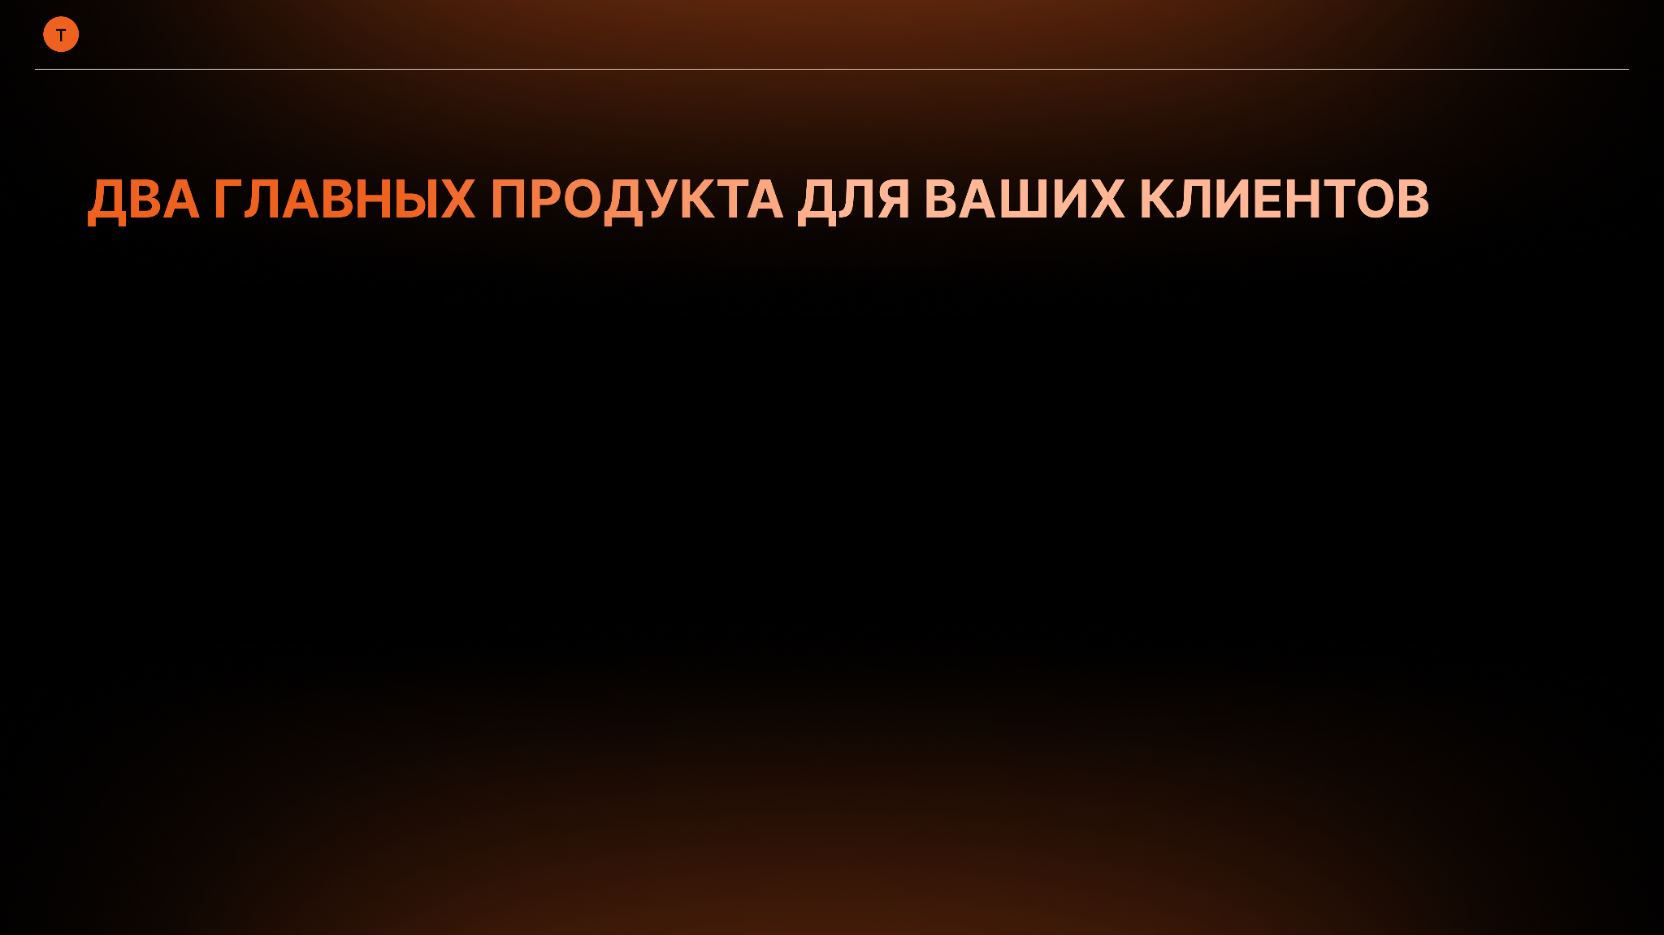
Модули, которые решают конкретные задачи.
AI-агент клиентской поддержки
AI-агент базы знаний
Работает 24/7 в Telegram, WhatsApp, на сайте.
Берет на себя до 80% типовых обращений.
Сложные вопросы эскалирует менеджеру.
Результат для клиента: Снижение нагрузки на поддержку на 50% и рост конверсии на 15-25% за счет мгновенной реакции.
Если вам необходим индивидуальный продукт, мы готовы сделать для вашего клиента кастомного ИИ Агента!
Мгновенные ответы сотрудникам по инструкциям и регламентам.
Единая база знаний компании.
Результат для клиента: Снижение времени специалистов на 30%, стандартизация процессов, уменьшение ошибок.

Slide 6

Как вы начинаете зарабатывать на Trim
Три простых шага:
ШАГ 1. Рекомендация
Вы рассказываете клиенту о Trim: "Чтобы усилить результат нашей работы и не терять лиды, давайте подключим AI-агента"
ШАГ 2. Продажа и внедрение
Два варианта:
Вы передаете контакт нам — мы продаем и внедряем, вы получаете комиссию 8%
Вы продаете и внедряете сами (под нашим сопровождением) — ваш доход выше 15%
ШАГ 3. Регулярный доход
Клиент подключает подписку. Вы получаете свой 10% каждый месяц, пока клиент с нами.

Slide 7
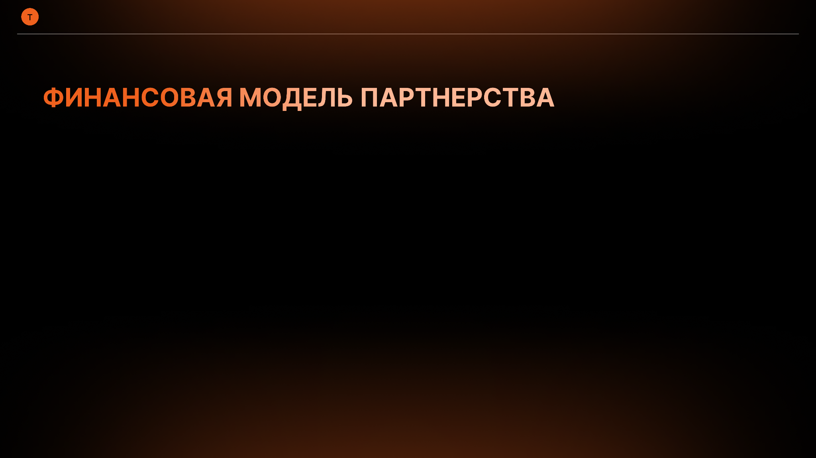
Прозрачные условия и два уровня дохода
1. Агентское вознаграждение
Как это работает:
Вы рекомендуете Trim своим клиентам и передаете контакт нам. Мы полностью берем на себя продажу, внедрение и сопровождение.
Что вы получаете:
󠀽󠀽✓ Никаких затрат вашего времени — все делаем мы
✓ Процент от каждого ежемесячного платежа клиента
✓ Регулярный пассивный доход без участия в процессах
2. Допродажа к вашим услугам
Как это работает:
Вы включаете Trim в свои проекты как часть собственного коммерческого предложения. Например: "Разработка сайта + внедрение AI-агента поддержки".
Что вы получаете:
✓ Рост среднего чека проекта без найма новых сотрудников
✓ Вы сами выставляете счет клиенту
✓ Пассивный доход с подписки клиента
✓ Усиление вашей экспертизы в глазах заказчика

Slide 8
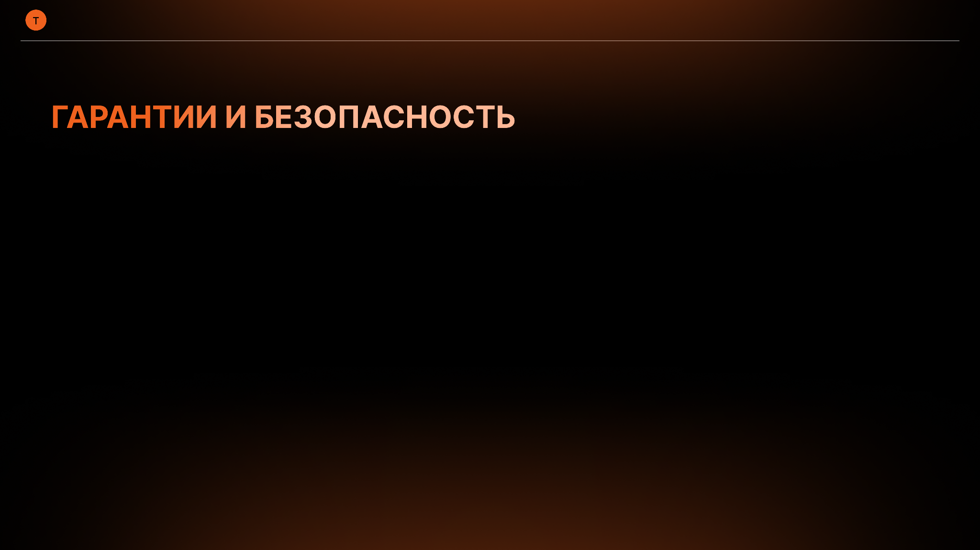
Работаем с данными клиентов как с собственными
Безопасность данных:
Данные каждого клиента строго изолированы
Шифрование и защищенная инфраструктура
База знаний не используется для обучения других клиентов
Полный контроль доступа и разграничение прав
Работа начинается только после подписания NDA
Скорость и надежность:
Внедрение за 7–14 дней без остановки бизнеса
Интеграция с любыми CRM и ERP
Адаптация под специфику бизнеса клиента
Гарантия результата (цитата из КП Trim):
"Если по итогам пилота Trim не демонстрирует снижение операционных расходов — условия пересматриваются либо производится возврат оплаты."

Slide 9
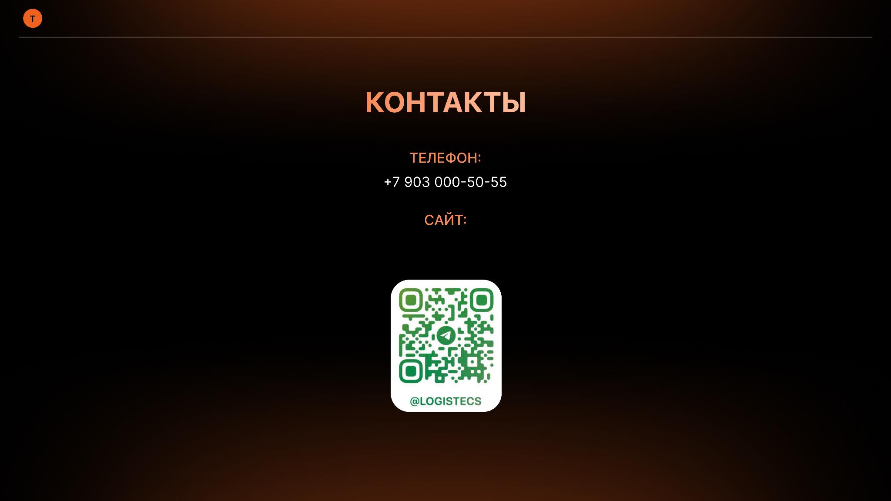
trimagent.ru

